Slide 1
概论
X_{R}
X _{e}
Y
给定单元
调节器
执行器
被控对象
X _{i}
变送器
1-1单回路过程控制系统方框图
1、过程控制仪表与过程控制系统的功能，调节器、变送器、执行器的功能。
2、仪表之间联系信号，信号的传输方式，传输误差。
3、两线制变送器与四线制变送器相比结构特点及优点。
4、本质安全防爆系统的组成，本安防爆的充要条件，本安防爆仪表的特点，防爆标识得含义
5、安全栅的种类、电路分析。

Slide 2
概论
1、过程控制仪表与过程控制系统的功能，调节器、变送器、执行器的功能。
过程控制系统（仪表）的功能：对工业生产过程中过程量（温度、压力、流量、液位（物位）、成分量）进行自动检测与控制，使工艺参数满足控制要求。
调节器功能：将来自变送器的测量值与给定值相比较后产生的偏差进行一定规律的运算，并输出统一标准信号, 去控制执行机构的动作，以实现对过程量的自动控制。
变送器：将各种过程量转换为标准电信号。
执行器：接收调节器输出的控制信号，将其转换为直线位移或角位移来改变调节阀开度（流通面积），以控制物料流量，实现对参数自动控制。

Slide 3
概论
上水箱
LT
液
位
调
节
器
液位变送器
下水箱
LT
储水箱
电动调节阀
泵

Slide 4
概论
2、仪表之间联系信号，信号的传输方式，传输误差计算。
电动仪表输入、输出信号：
II 型 0～10mADC 0 ～2VDC 转换电阻 R=200Ω
III型 4～20mADC 1 ～5VDC 转换电阻 R=250Ω
气动仪表输入、输出信号
0.2～1.0kg/cm2 或 0.02 ～0.1MPa
信号的传输方式
仪表之间长距离传输：电流
仪表之间或内部短距离传输：电压
传输误差： 电流、电压损失在内阻及导线上的信号

Slide 5
概论
3、两线制变送器与四线制变送器相比结构特点及优点。
变送器
接收仪表
电源
接收仪表
I₀
变
送
器
r
R_{B}
R_{L}
E
r_{i}
E
四线制传输
X
二线制传输
优点
节省材料和安装费用。
利于加安全防爆栅，适于易燃易爆场合。
电气零点与机械零点分开，提高了抗干扰能力。

Slide 6
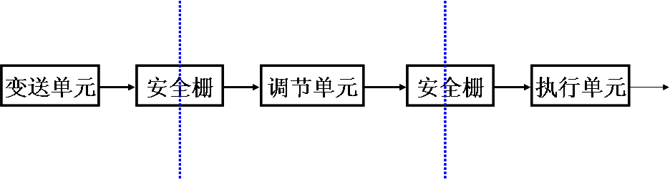
概论
4、本质安全防爆系统的组成，本安防爆的充要条件，本安防爆仪表的特点，防爆标识的含义
本质安全防爆系统的组成
X_{R}
X _{e}
Y
调节器
安全栅
执行器
被控对象
X _{i}
安全栅
变送器
本质安全防爆系统的充要条件
危险现场使用的仪表是本质安全防爆仪表。
现场仪表与非危险场所之间电路连接必须经过安全栅。

Slide 7
概论
本安防爆仪表的特点
采用安全设计，保证在异常状态下，电路不会产生火花。限流、限压、限能。
防爆标志
防爆标识+应用场所+引燃温度
例1、EX ia II B T5 含义
例2：应用于煤矿0区危险场所，
引燃温度不低于95⁰C，选用何种仪表，写出防爆仪表标志
例3：应用于工厂，C级爆炸性气体环境，气体引燃温度不低于110⁰C，写出防爆仪表标志

Slide 8
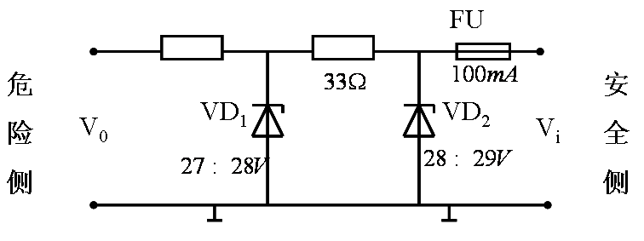
概论
5、安全栅的种类、电路工作原理
安全栅的种类：齐纳安全栅和变压器隔离式安全栅
齐纳安全栅电路工作原理
限制从安全侧到危险侧的高危能量。
利用齐纳二极管击穿电压特性进行限压，利用电阻进行限流。

Slide 9
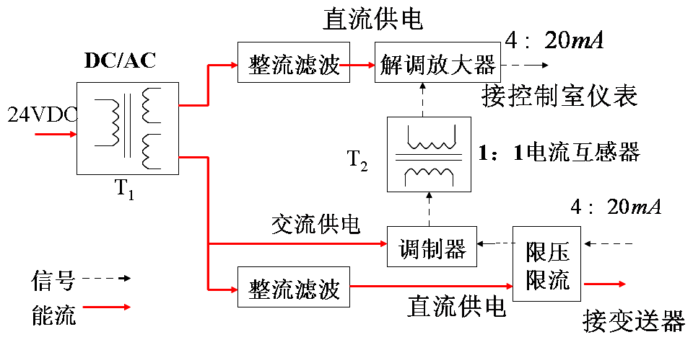
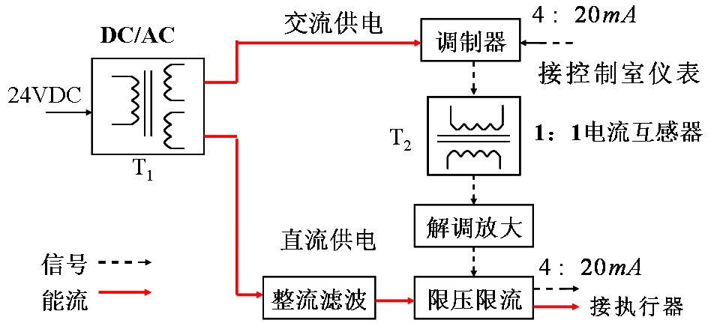
概论
变压器隔离安全栅工作原理
通过变压器切断安全侧串入的高压，通过限压限流电流进一步限制流入危险侧能量。
检测端隔离式安全栅
执行端隔离式安全栅

Slide 10
第一章 模拟式调节器
X_{R}
ε
△Y
θ
给定单元
调节单元
执行单元
被控对象
X _{i}
变送单元
1、调节规律（P、PI、PD、PID）及其特点，作用方式
2、PID参数的确定方法
3、基型调节器输入电路、PI电路分析，输入输出关系式的推导。
4、软手操、硬手操电路分析，公式推导
5、积分饱和产生原因、消除措施、抗积分饱和电路分析

Slide 11
第一章 模拟式调节器
1、调节规律（P、PI、PD、PID）及其特点，作用方式
调节规律（P、PI、PD、PID）及其特点
P调节特点：快速有余差。
PI调节特点：能消除余差，调节速度较快，有超调。
PD调节：超前调节，减小超调。
PID调节：整定PID参数使被调参量既快又稳且无余差到设定值。
作用方式：正作用与反作用。

Slide 12
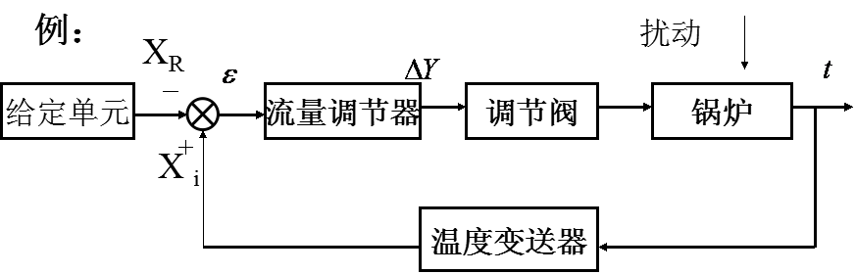
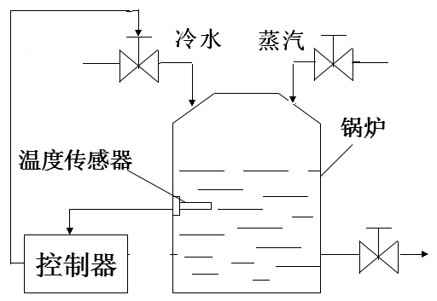
第一章 模拟式调节器
温度控制系统框图
电开阀，调节冷水水量来控制水箱温度，调节器的作用方式；
调节管道蒸汽流量来控制锅炉温度，调节器的作用方式。

Slide 13
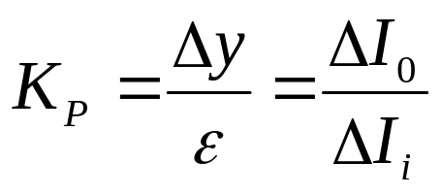
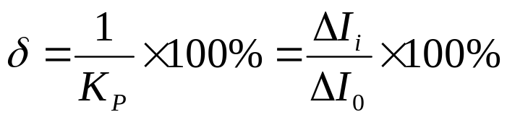
第一章 模拟式调节器
2、PID参数的确定方法
（1）P调节
ε
比例增益
比例度
0
t
∆
y
例：4~20mA 比例调节器，输入从4 ~8mA DC变化，输出从 4 ~14mA DC变化， δ =？
K
ε
P
0
t

Slide 14
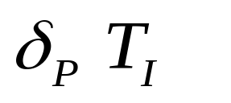
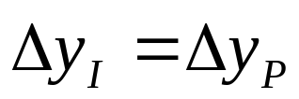
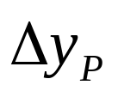
第一章 模拟式调节器
（2）PI调节
ε
理想
0
t
∆y
K
ε
P
0
t
T
I
例：PI调节器，输入偏差为2mA时，输出变化量为4mA，之后积分作用输出变化量为8mA时所用时间为90秒，比例度和积分时间常数为多少？

Slide 15
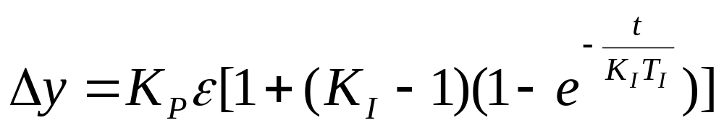
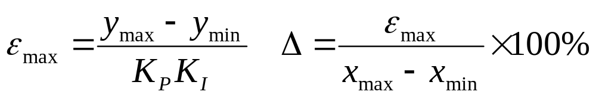
第一章 模拟式调节器
ε
实际PI调节
0
t
∆y
积分增益
K
K
ε
K
ε
P
I
P
0
t
控制点偏差及精度
例：控制精度为0.2的III调节器，最大电流偏差。

Slide 16





第一章 模拟式调节器
ε
（3）PD调节
0
t
∆y
输出响应
0
t
微分增益
微分时间常数

Slide 17


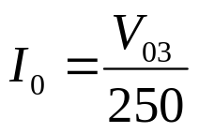
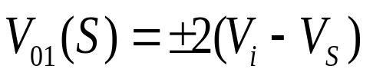
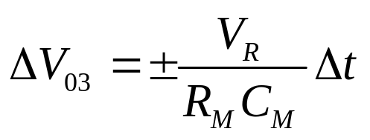
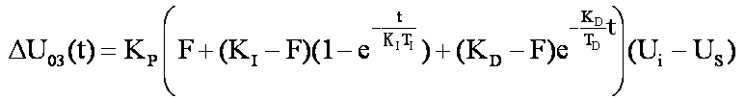
第一章 模拟式调节器
一、电路组成
测量
指示
给定
指示
控制单元
输出指示
测量信号
指示线路
测量信号
指示线路
指示单元
硬手操
电路
I
U
i
输入电路
U
o1
PD电路
U
o2
PI电路
U
o3
输出电路
o
1～5V
4～20mA
软手操
电路

Slide 18
第一章 模拟式调节器
3、基型调节器输入电路、PI电路分析，输入输出关系式的推导。
基型调节器输入电路分析
R5
R1
为何采取差动式输入
为何要进行电平移动
推导过程采用放大器虚短虚断及叠加定理等电路理论。
U
R2
IC1
i
U
R7
o1
R3
R6
U
U
R4
CM1
s
R8
U
CM2
U
B
引入导线电阻压降后的输入电路原理图

Slide 19
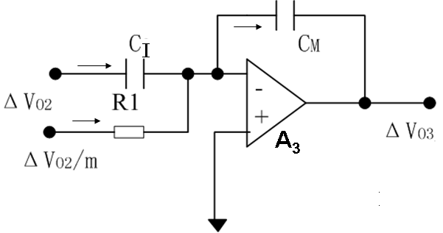
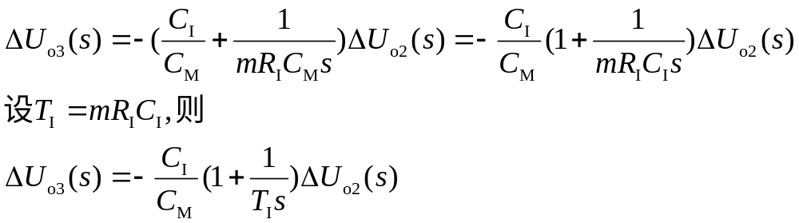
第一章 模拟式调节器
PI电路分析
叠加定理，复域分析

Slide 20
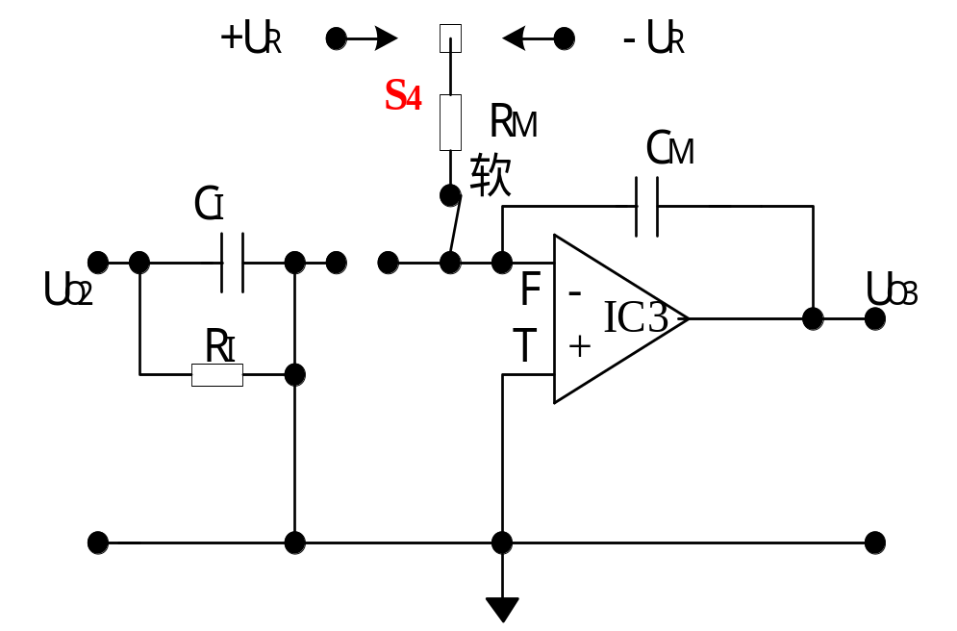
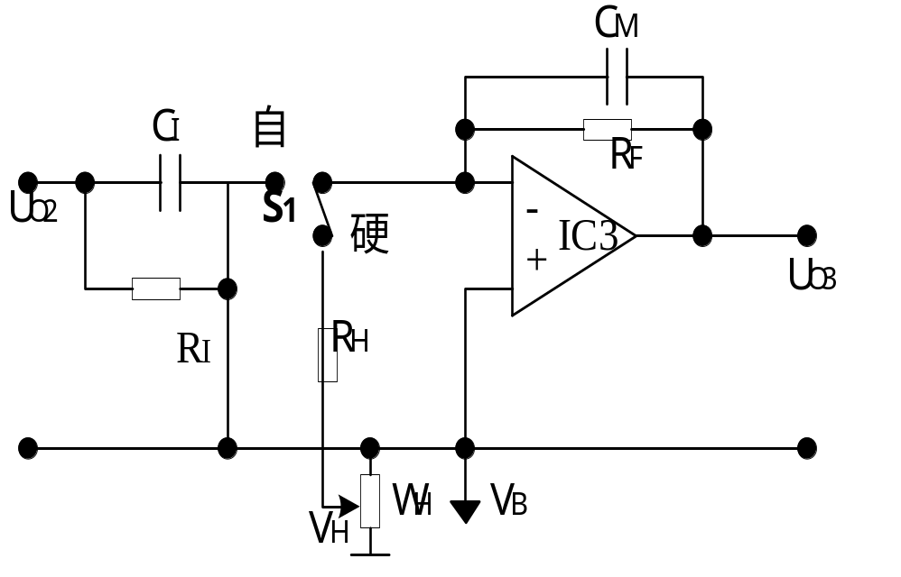
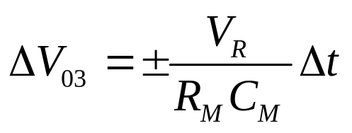
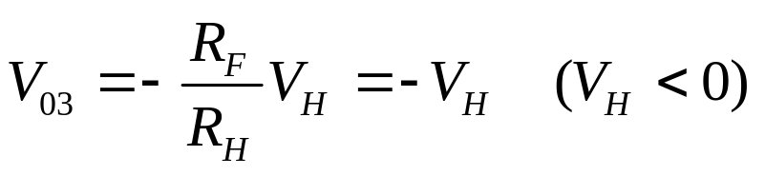
第一章 模拟式调节器
4、软手操、硬手操电路分析，公式推导
软手操电路
硬手操电路

Slide 21
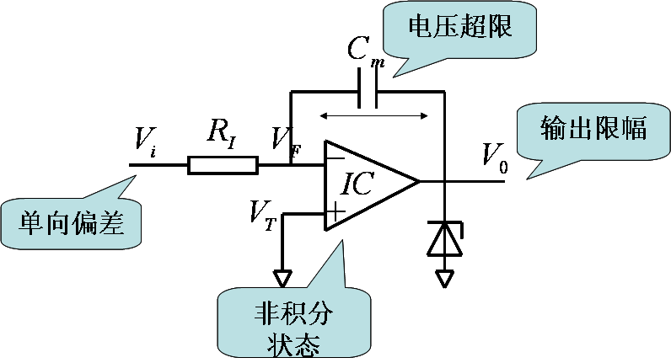
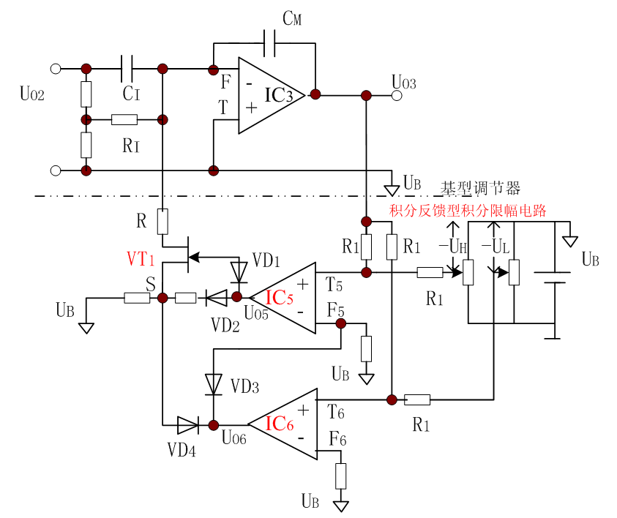
第一章 模拟式调节器
5、积分饱和产生原因、消除措施、抗积分饱和电路分析

Slide 22
第二章 变送器
1、由变送器组成框图推导出输入输出的关系；由输入输出的关系说明如何调零、零点迁移、调量程。
2、电容式差压变送器组成，各个环节输入输出特性，电路功能，由整机表达式，说明如何调整零点调整量程。
3、扩散硅差压变送器电路分析，信号转换
4、热电偶温度变送器组成，各个环节输入输出特性，电路功能，由整机表达式，说明如何调整零点调整量程。
5、热电阻温度变送器组成，各个环节输入输出特性，电路功能，由整机表达式，说明如何调整零点调整量程。
6、电气转换器输入输出信号关系，工作原理

Slide 23
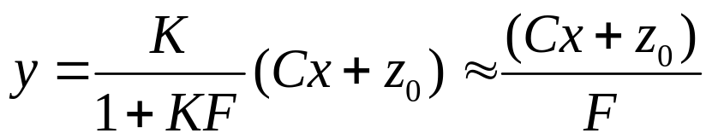
第二章 变送器
1、由变送器组成框图推导出输入输出的关系；由输入输出的关系说明如何调零、零点迁移、调量程。
调零、零点迁移
x
Z0
y
测量部分
C
Zi
放大器
K
Zf
反馈部分
F
由叠加定理和反馈控制理论
调零
当X _{min}=0调整调零机构，变Z₀，使y=y _{min} 。
零点迁移
当X _{min}≠0调整调零机构，变Z₀，使y=y _{min} 。
调量程
当X=X _{max}，调整量程机构变F，使Y=Y _{max}。

Slide 24
第二章 变送器
例：DBW-III，温度测量范围0～1000℃，对应输出电流为4 ～20mADC。
（1）画出输出电流I₀与温度t的关系曲线。
（2）写出输入与输出的关系式。
（3）温度为750 ℃，输出电流=？输出电流为12mADC时，测量温度=？
（4）温度测量范围为100～1000℃时，重新画出（1）曲线，计算（3）。

Slide 25
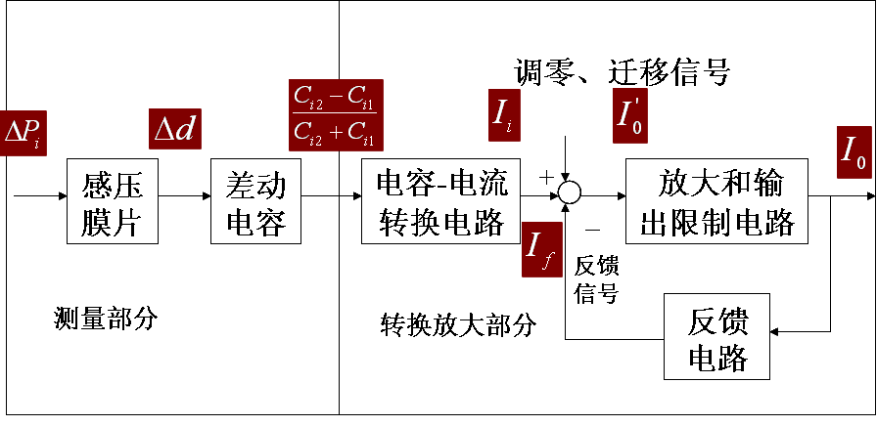
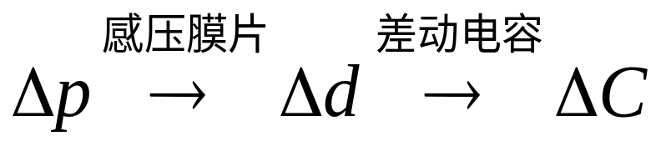
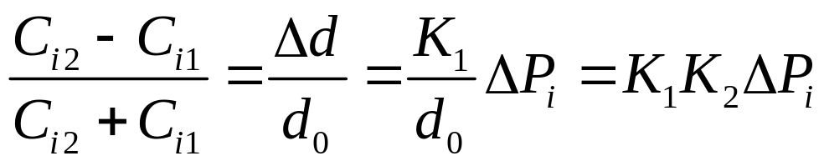
第二章 变送器
3、电容式差压变送器组成，各个环节输入输出特性，电路功能，由整机表达式，说明如何调整零点调整量程。
测量部分
差压变为电容

Slide 26
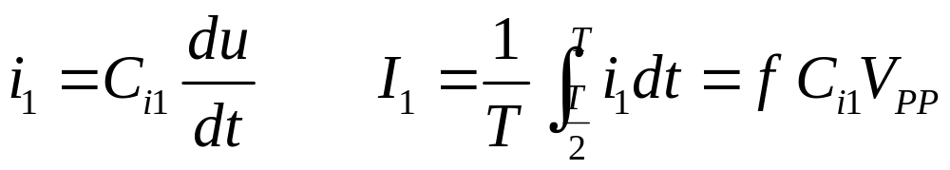
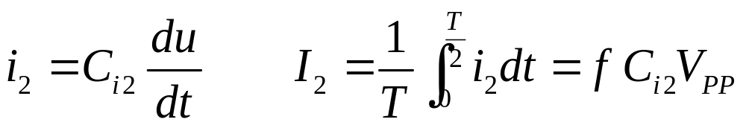
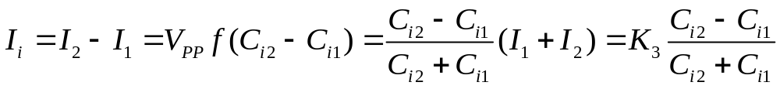
转换放大部分
差动输出

Slide 27
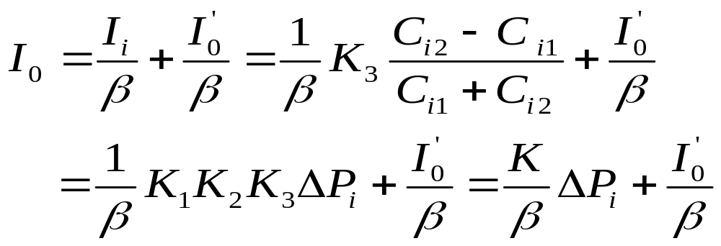

整机表达式
差压最小，调整调零电位器，变 使I₀=4mA
差压最大，调整量程电位器，变 β， 使I₀=20mA

Slide 28
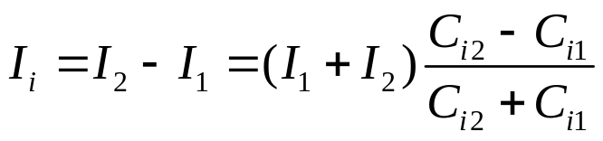
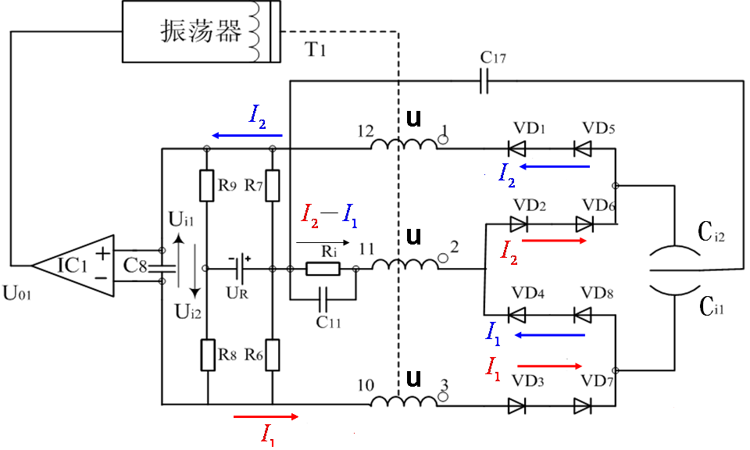
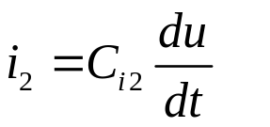
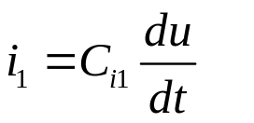

电容-电流转换电路分析
提供调制电压
解调输出
调制
压控振荡器

Slide 29
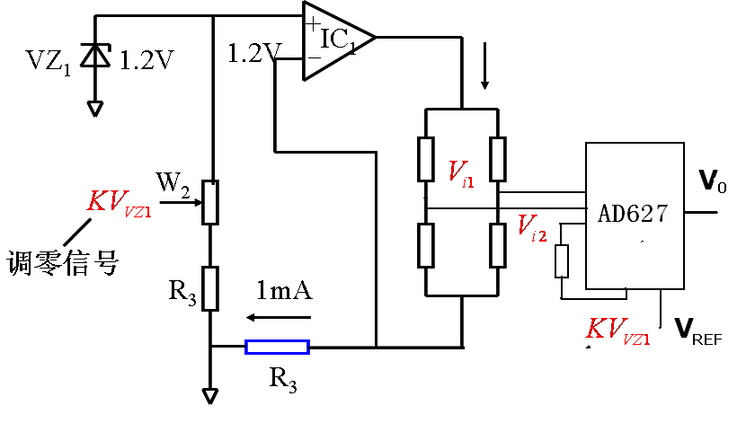
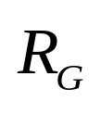
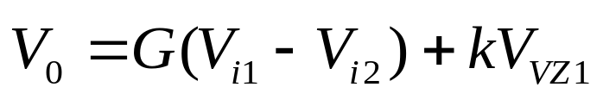
第二章 变送器
3、扩散硅差压变送器电路分析，信号转换

Slide 30
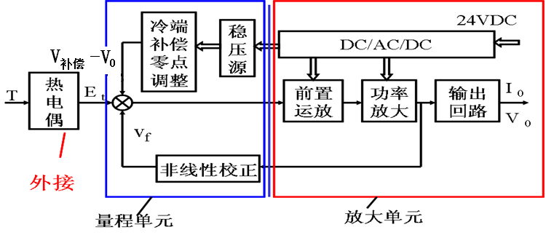
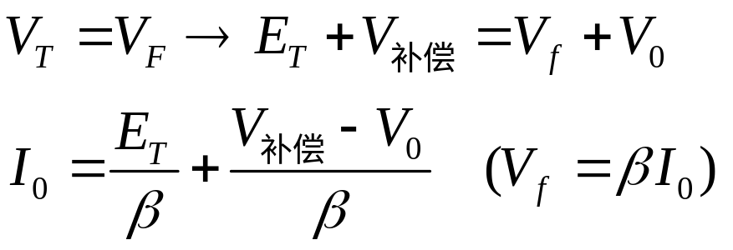
4、热电偶温度变送器组成，电路功能，由整机表达式，说明如何调整零点调整量程。
量程单元：信号综合，零点调整，量程调整，非线性反馈，热电偶冷端温度补偿。
断线报警，限压限流保护
整机表达式
零点调整，量程调整。

Slide 31
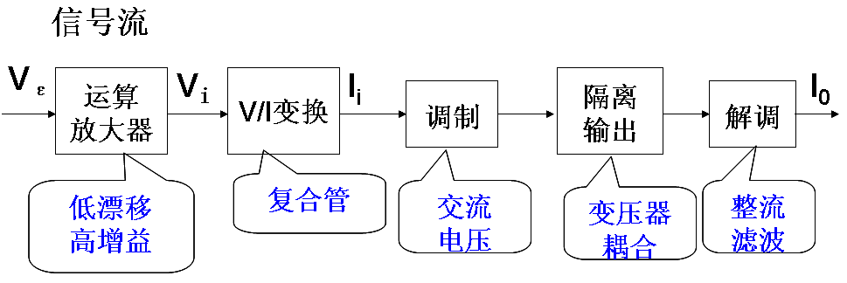
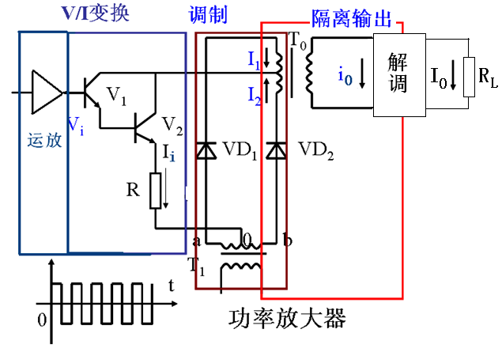
放大单元
V_{ε}

Slide 32
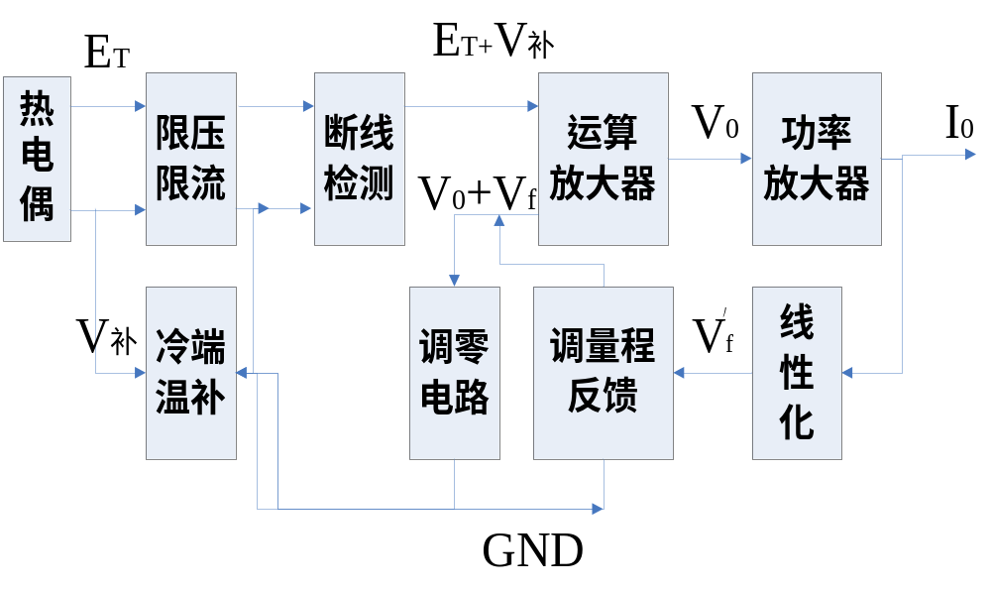
第二章 变送器
为何需要线性化？线性化思想方法。
为何要进行冷端温度补偿？补偿思想方法。

Slide 33
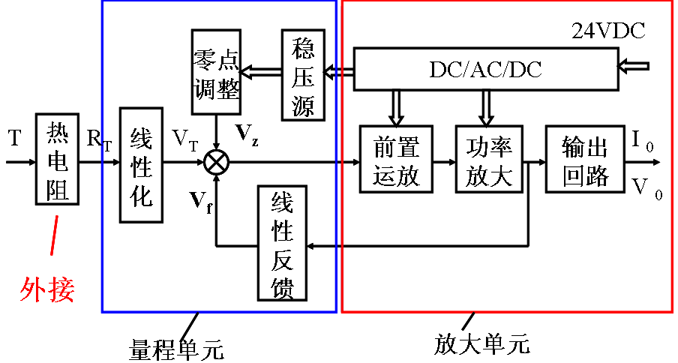
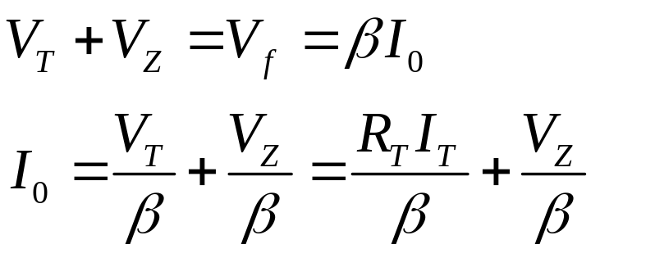
5、热电阻温度变送器组成，电路功能，由整机表达式，说明如何调整零点调整量程。
量程单元：信号综合，零点调整，量程调整，输入线性化，线性反馈。
整机表达式
零点调整，量程调整方法。

Slide 34
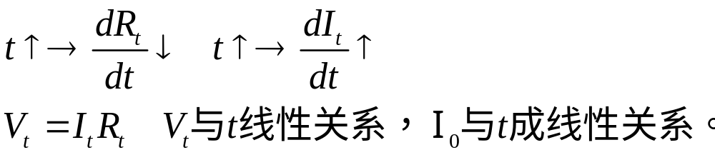
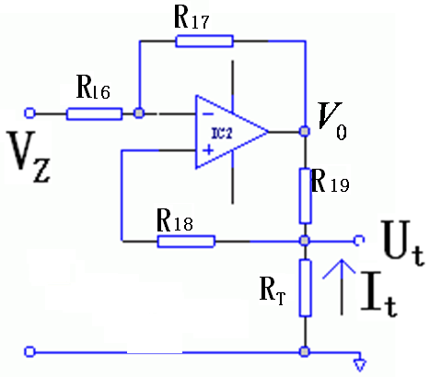


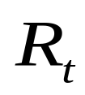

第二章 变送器
（1）输入回路如何实现线性化。线性化电路分析。

Slide 35

第二章 变送器
（2）为何热电阻采用三线制接入输入回路。补偿电路分析
消除导线电阻影响。
补偿支路补偿电流与热电阻电流相等。

Slide 36

6、电气转换器输入输出信号关系，工作原理
4～20mA DC 转换为 20～100 kPa标准气压信号。
l_{f2}
l_{f1}
F_{i}
F_{f2}
F₀
L₀
F_{f1}
工作原理:力矩平衡原理

Slide 37
第三章 运算器与执行器
1、电动执行器的组成、功能，输入输出特性
2、伺服放大器电路分析
3、执行机构的组成与功能
4、气动执行机构的组成与工作原理
5、气动执行器的组合方式，选择原则
6、直线阀、等百分比阀流量特性，适合场合
7、电气阀门电位器的结构与工作原理

Slide 38



第三章 运算器与执行器
1、电动执行器的组成、功能，输入输出特性
4～20mA
θ
I_{i}
伺服放大器
操作器
伺服电机
减速器
I_{f}
0~90^{O}
阀位
指示
位置发送器
放大器
执行机构
将调节器输入的直流电流信号线性地转换成位移量。
各个功能模块功能。

Slide 39





第三章 运算器与执行器
2、伺服放大器电路分析

Slide 40
第三章 运算器与执行器
3、执行机构的组成与功能
4～20mA
θ
I_{i}
伺服放大器
操作器
伺服电机
减速器
I_{f}
0~90^{O}
阀位
指示
位置发送器
放大器
执行机构
作用是将伺服放大器输出的电功率转换成机械转矩,改变阀杆的位置。同时将阀位转换为反馈电流。

Slide 41










第三章 运算器与执行器
4、气动执行机构的组成与工作原理
气动执行机构的组成：
执行机构和调节机构
工作原理

Slide 42



第三章 运算器与执行器
5、执行器与阀门组合方式适合场合
当工作气源中断时，气动信号消失，阀门的位置应是最经济、
安全的。
（a）
（b）
（c）
锅炉冷水阀及控制方式选（）；锅炉蒸气阀及控制方式选（）；管道燃料气流量阀及控制方式（）

Slide 43





第三章 运算器与执行器
6、直线阀、等百分比阀流量特性，适合场合
直线阀

Slide 44




第三章 运算器与执行器
对数流量特性阀

Slide 45
第三章 运算器与执行器
7、电气阀门电位器的结构与工作原理
P₁
位置
反馈
I₀
电气转换加定位器
气源
阀门定位器示意图
工作原理
气压-位移反馈系统。电/气转换器输出的气压信号推动执行机构位移。同时阀杆位移经过反馈机构回馈至电气转换器。

Slide 46
第四章 可编程数字调节器
1、KMM可编程数字调节器的组态。
2、KMM可编程数字调节器的输入信号功能
3、KMM可编程数字调节器的输出信号功能
4、KMM可编程数字调节器的运算处理功能
5、天然气压力控制系统组态图绘制，组态表填写方法
6、锅炉炉温液位控制系统组态图绘制，组态表填写方法

Slide 47

第四章 可编程数字调节器
1、KMM可编程数字调节器的组态。
用户按工艺流程和控制要求，在其中选用所需模块，按一定规则将这些模块连接起来，即“组态”，实现控制任务。

Slide 48
第四章 可编程数字调节器
2、KMM可编程数字调节器的输入信号功能
0
1
TBL1
0
T
COMP
0
P
COMP
0
SQRT
DIG
FILT
AI
AIR
3
2
1
1
1
TBL2
TBL3
F002：输入处理。输入信号温度补偿、压力补偿、开方及数字滤波等。
F004（ TBL1、TBL2、TBL3）输入信号线性化。折线生成。

Slide 49
第四章 可编程数字调节器
折点 |  | 代码 | 折线数据表
 |  |  | 01 | 02 | 03
X 轴 | X1 | 01
 | X2 | 02
 | X3 | 03
 | X4 | 04
 | … | …
 | X10 | 10
Y 轴 | Y1 | 11
 | Y2 | 12
 | Y3 | 13
 | Y4 | 14
 | … | …
 | Y10 | 20

Slide 50


第四章 可编程数字调节器
3、KMM可编程数字调节器的输出信号功能
决定输出通道。
确定输出端子与内部信号之间的连接关系。填写输出处理数据表。

Slide 51
第四章 可编程数字调节器
4、KMM可编程数字调节器的运算处理功能
运算模块组态:将运算模块与内部信号进行组合连接，生成用户程序。
模块参数设置：所选模块内部参数设置。
运算模块组态
运算单元编号F101-F130 ：组态图连线转换为微机识别的语言。
模块参数设置
基本数据F001，输入处理F002，PID运算数据F003，折线处理F004，可变参数F005，输出处理F006

Slide 52

第四章 可编程数字调节器
基本数据：指定调节器控制类型，运算周期，是否有通信等 。
项 目 | 设定代码设定范围 | 代码 | 数据
PROM | （*1） | 01
运算周期 | 0，1，2，3，4，5（*2） | 02
控制类型 | 0，1，2，3 | 03
PV报警的PID号码 | 1，2 | 04
调节器编号 | 1-50 | 05
上位机控制方式 | 0，1，2（*3） | 06
上位机异常控制方式 | 0，1（*4） | 07

Slide 53

第四章 可编程数字调节器
PID运算数据F003：确定PID运算参数，控制参数等。
项 目 | 设定代码设定范围 | 代码 | PID数据
 |  |  | 01 | 02
PID运算式 | 0，1** | 01 | 0 | 1
PV输入编号 | 1-5 | 02 | 1 | 2
PV跟踪 | 0，1*** | 03 | 1 | 1
报警滞后 | 0.0-100.0% | 04 | 1.0 | 1.0
比例度* | 0.0-799.9% | 05 | 100.0 | 50.0
积分时间* | 0.00-99.99(min) | 06 | 2.00 | 1.00
微分时间* | 0.00-99.99(min) | 07 | 0.00 | 0.00
积分下限限幅* | -200.0-200.0% | 08 | 0.0 | 0.0
积分上限限幅* | -200.0-200.0% | 09 | 100.0 | 100.0

Slide 54


第四章 可编程数字调节器
可变参数F005
指定在运算处理中使用的系数、变量等。
PV高低限设置。
百分比型变量
时间型变量

Slide 55






第四章 可编程数字调节器
运算单元编号F101-F130
将运算模块与内部信号进行组合连接，生成用户程序。
编号
运算单元编号
端子号
接内部数据代码
1
PID1
H1
H2
MAN
2
U2
AO1

Slide 56
第四章 可编程数字调节器
5、天然气压力控制系统组态图绘制，组态表填写方法
编程步骤：
（1）根据生产工艺的要求，选择被控参数、控制参数和检测参数，进行控制方案设计。
（2）画出控制系统控制流程图。
（3）设计绘制模块组态图（软连接图）。
（4）根据组态图填写控制数据表、运算模块连接关系表。
（5）用编程器将控制数据写入用户EPROM中。
（6）将EPROM芯片插到调节器对应插座上运行。

Slide 57


第四章 可编程数字调节器
根据系统工艺流程图
画出简单组态图。
对组态图会分析，
会连线。

Slide 58
第五章 可编程控制器
1、PLC闭环过程控制系统的组成
2、模拟输入输出模块功能
3、A/D与D/A模块与PLC主机信息读写
4、PID模块参数设置与编程方法

Slide 59
第五章 可编程控制器
1、PLC闭环过程控制系统的组成
X_{R}
X _{e}
Y
A/D模块
PLC
D/A模块
执行器
对象
X _{i}
变送器
2、模拟输入输出模块功能
模拟输入模块：将变送器或传感器输入的模拟信号按所选定曲线转换为数字量，将数字量读入到PLC内存。
模拟输出模块：将运算后的数字信号按选定的曲线转换为模拟量信号，作为控制信号送执行器。

Slide 60
第五章 可编程控制器
3、A/D与D/A模块与PLC主机信息读写
PLC主机
指定寄存器
TO指令
A/D模块
或
其它模块
功能寄存器
FROM指令
与主机连接通道号
A/D功能
寄存器地址
主机
写入值
写入笔数
M1002
TO | K0 | K2 | K10 | K4
CH1-CH4平均次数
FROM | K0 | K6 | D20 | K4
读CH1-CH4平均值

Slide 61


第五章 可编程控制器
4、PID模块参数设置与编程方法。

Slide 62


第五章 可编程控制器
编程举例
例：每秒钟A/D转换一次，测量结果存D10，设定值1000存D11中，偏差进行PID运算，结果存D0。

Slide 63
第五章 可编程控制器
例：污水净化控制系统
控制要求
1、将水槽污水经过水泵打到净化设备中，经过过滤器，净化成清水。
2、污水到上限，净化10分钟，反冲清洗过滤器直到水位到下限。
净化期间，开进水阀，关循环阀和排污阀。
清洗期间，关进水阀，开循环阀，开排污阀。
3、流量计测得流量过低，停止净化。
流量计
清水
X2
污水
反冲
净化
X3
循环阀
排污阀
进水阀
Y2
Y3
Y1
污水
污水净化控制系统流程图

Slide 64
流量计
控制流程
1、启动按钮X1=ON，
Y1=ON,Y2=OFF ,Y3=OFF
2、到上限X2=ON，过滤10分。
Y1=ON,Y2=OFF ,Y3=OFF
3、到时，反冲。
Y1=OFF, Y2=ON ,Y3=ON
4、到下限，X3=0，转到1循环净化。
5、按下停止按钮，净化停止。
清水
X2
污水
反冲
净化
X3
循环阀
排污阀
Y2
Y3
Y1
进水阀
污水
6、流速小于设定值，
净化停止。
污水净化控制系统

Slide 65
第五章 可编程控制器
启动
X1
Y1
进水阀
停止
X4
Y2
排水阀
上限位开关
X2
COM1
～
下限位开关
FX2-48MR
X2
X3
Y3
循环阀
～
X3
COM
COM2
COM
污水净化控制系统PLC接线图
电接点开关

Slide 66
第五章 可编程控制器
污水净化控制系统梯形图设计
流量测量加防堵
X1
X4
M10
M0
M0
T1
M0
防堵
T1
M0
T0
K10
Y1
C235
X2
Y1
SET
M1
T1
M1
DMOV
C235
D0
T0
K6000
Y1
RST
C235
Y2
Y3
M0
DCMP
K500
D0
M10
X3
M0
Y2
RST
M1

Slide 67
第六章 智能变送器与阀门电位器
1、智能式变送器特点
可输出模拟、数字混合信号或全数字信号
通过数据设定器或PC机能对变送器进行就地或远程组态。
对组态参数、通信状态、变送器的运行状态进行诊断，
显示故障代码。
读取并显示变送器中存储的重要信息。
（变送器地址号、过程参量、零点、量程等）
2、HART协议信号的特点
在4-20mA模拟信号上叠加幅度为±0.5mA的音频数字信号进行双向数字通讯。

Slide 68


第六章 智能变送器与阀门电位器
组态
诊断+抄表
模拟+数字信号

Slide 69

第六章 智能变送器与阀门电位器
3、智能阀门定位器功能及其工作原理
功能：使气动执行器阀杆精确定位。
原理：

Slide 70
第七章 小型分散控制系统
1、DCS的概念与特点
操作员站
操作员站
﹉
工程师站
通信网络
﹉
﹉
现场
I/O站
现场
I/O站
现场
I/O站
现场仪表
现场仪表
采用危险分散，控制分散，而操作和管理集中的设计思想，
多层分级、合作自治的结构形式，适应现代化生产和管理的要求。

Slide 71
第七章 小型分散控制系统
2、DCS局部网络常用的拓扑结构及网络控制方法。
3、现场I/O站、操作员站、工程师站的功能。
4、DCS中现场I/O的反馈控制功能、顺序控制功能。
操作员站
操作员站
﹉
工程师站
﹉
﹉
现场
I/O站
现场
I/O站
现场
I/O站
现场仪表
现场仪表

